Slide 1
§ 5.3 n维向量空间的正交化
一、内积
二、标准正交基
三、施密特正交化方法
四、正交矩阵

Slide 2
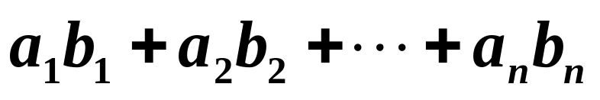

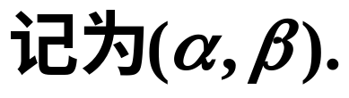

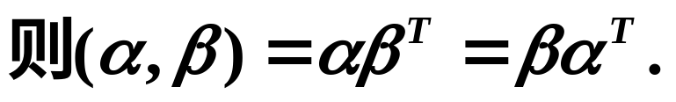
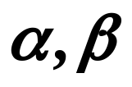
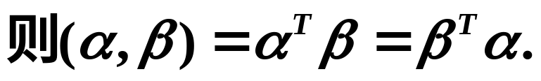
一、内积
1. 定义
若 为行向量，
若 为列向量，
注
此内积定义是3维空间中内积定义的
推广，但当n>3时已无直观的几何意义.

Slide 3

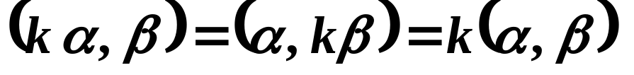

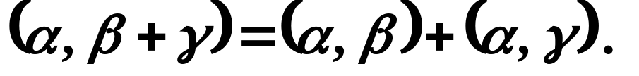
2. 内积满足以下运算规律
对称性
线性性
非负性

Slide 4
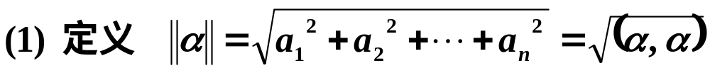

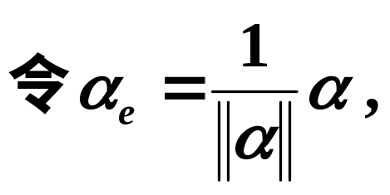

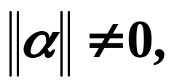
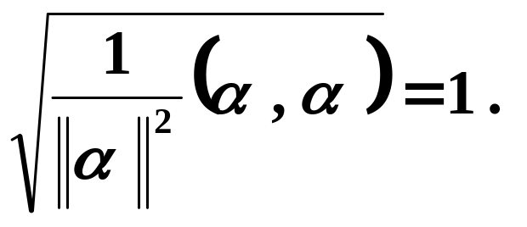

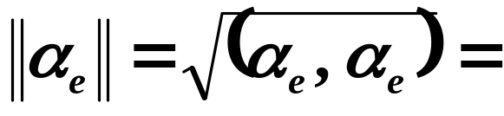
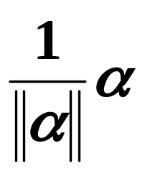
3. 长度
（或称为模(长)，或范数)
(2) 单位向量
把向量单位化
若
则
即
为单位向量.

Slide 5

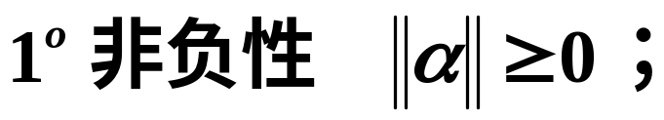
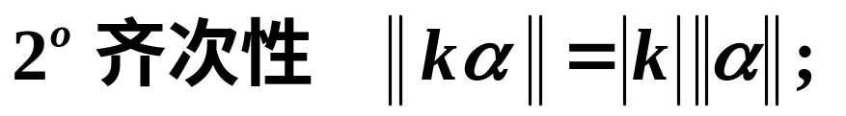
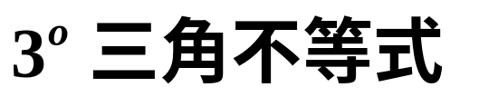
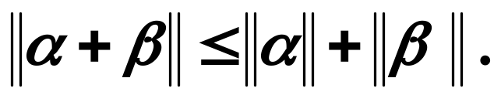




Slide 6
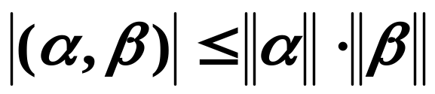
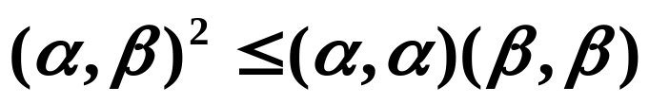

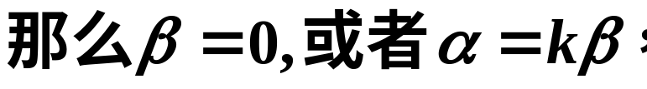
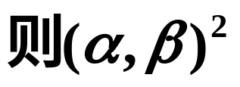
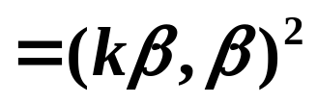
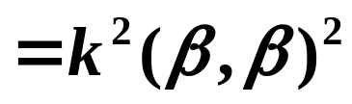



为了引入夹角的概念
4. 定理 Cauchy-Schwarz(柯西—施瓦兹)不等式
证

Slide 7

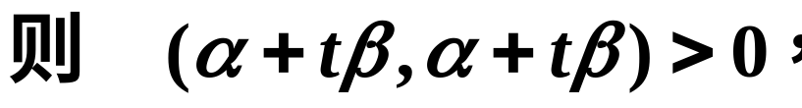

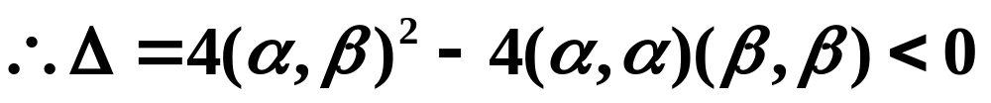
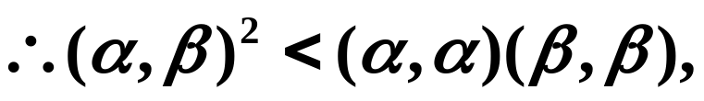
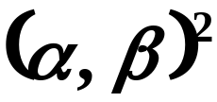
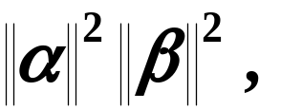


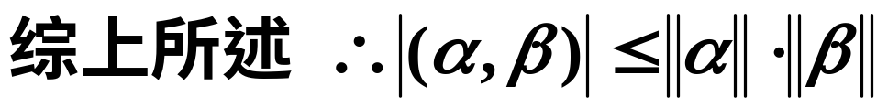

<
<

Slide 8
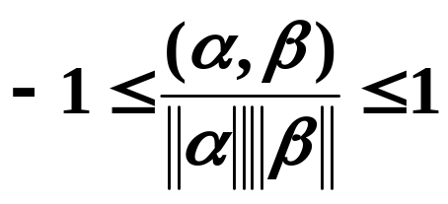
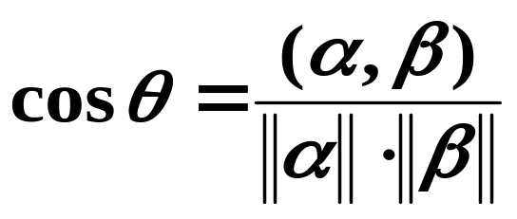

Slide 9
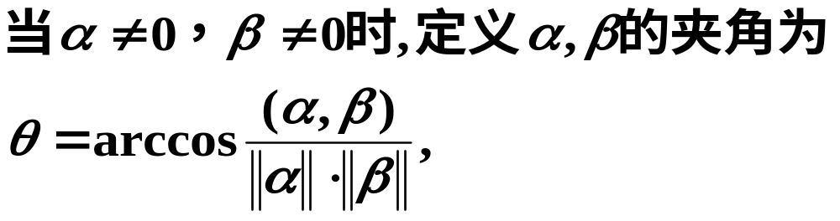

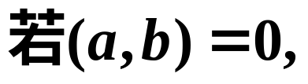
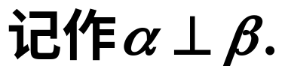
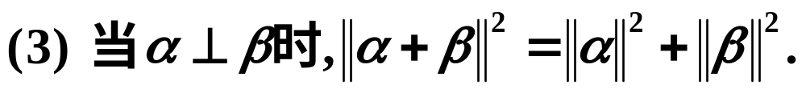
5. 夹角
则称向量a与向量b正交.
注（1）零向量与任何向量都正交.
（2）定义了内积的向量空间称为欧氏空间.
勾股定理

Slide 10
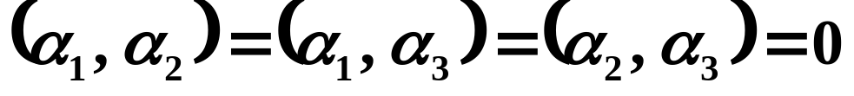
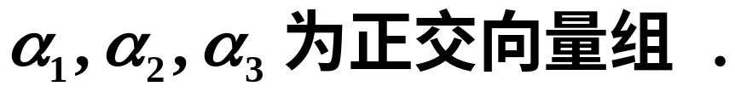
二 、标准正交基
1. 正交向量组
若一非零向量组中的向量两两正交，则称该向量组为正交向量组．
注意
(1) 这里每个向量均要求非零;
(2) 由单个非零向量组成的向量组也为正交向量组．

Slide 11
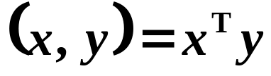
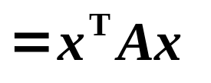
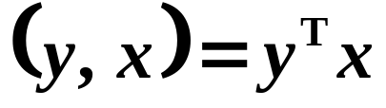
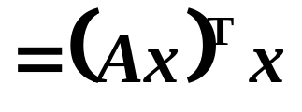
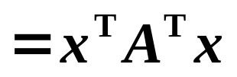
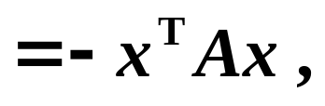


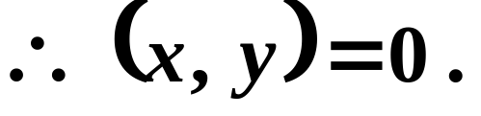
例 设 A 是 n 阶反对称矩阵，x 是 n 维列向量，且 Ax=y , 证明：x 与 y 正交 .
证

Slide 12
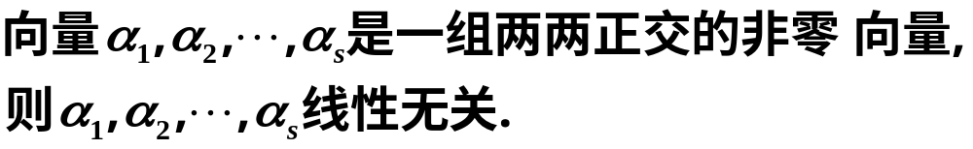

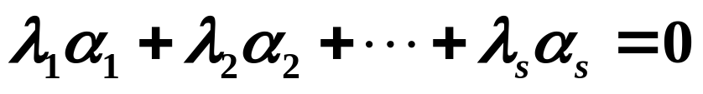
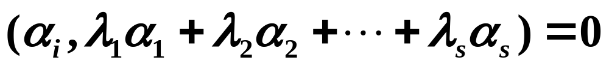
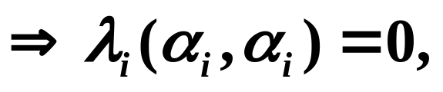
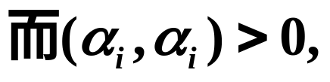
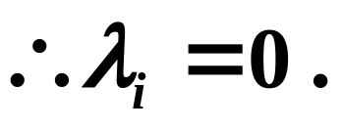


正交向量组的性质
定理
两两正交非零向量组必线性无关.
证明
作内积

Slide 13








线性无关向量组未必是正交向量组 .
例
解
解之得
由上可知

Slide 14



2. 标准正交向量组

Slide 15




问题
如何将一线性无关向量组
任一线性无关向量组都可标准正交化 .

Slide 16





三、施密特正交化方法
首先

Slide 17





Slide 18








把线性无关向量组
一般地,
标准正交化
(1)正交化
(2)单位化

Slide 19




例 用施密特正交化方法，将向量组
标准正交化.
解 先正交化，
取

Slide 20






再单位化，
得标准正交向量组如下

Slide 21






练习
解

Slide 22









再把它们单位化，取

Slide 23











例 设
解

Slide 24




Slide 25






例 将
解

Slide 26








为什么？

Slide 27





四、正交矩阵

Slide 28





1. 定义
若实矩阵 A 满足 AA^{T}=A^{T}A=I ,则称 A
为正交矩阵 .
2. 性质

Slide 29






证(4)

Slide 30




例 判别下列矩阵是否为正交阵．
解
由于
所以它是正交矩阵．

Slide 31


判别下列矩阵是否为正交阵．
练习
解
考察矩阵的第一列和第二列，
由于
所以它不是正交矩阵．

Slide 32






例

Slide 33










证

Slide 34









例 设 A 是奇数阶正交矩阵, 且 detA=1 .
证明 ： 1 是 A 的特征值 .
或
证

Slide 35



小 结
1. 内积
2. 长度
3. 夹角

Slide 36



4．将一组基标准正交化的方法：
先用施密特正交化方法将基正交化，然后再将
其单位化．
5． 为正交矩阵的充要条件是下列条件之一成立：

